Slide 1

Підтримка в процесі запровадження змін
„Уроки на тлі підприємництва”
Катажина Кошевська
Monika Werwicka

Slide 2
Цілі зустрічі
Уточнення контракту на організаційному рівні та рівні взаємовідносин.
Ознайомлення з деякими методиками та техніками підтримки людей в процесі змін, підтримки або побудови їх залучення
Рефлексія щодо ролі, навичок необхідних в процесі підтримки, подальшого професійного і особистого розвитку.

Slide 3
Програма
Вчитель-консультант і вчитель-предметник у проекті – ідея проекту, завдання, сфера відповідальності
2. Контракт у сфері підтримки
3. Методи та техніки підтримки у процесі змін
4. Побудова залучення у процес змін з врахуванням індивідуальних відмінностей

Slide 4
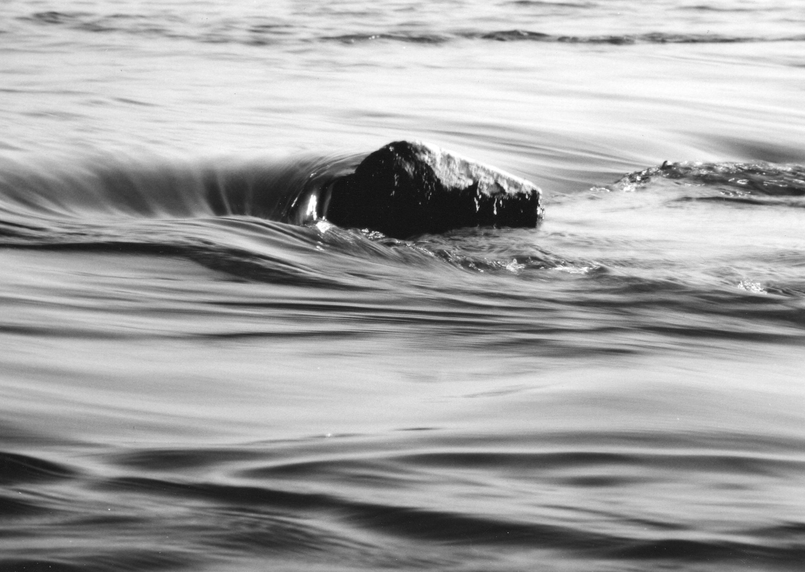
ПАУЗА - pause
ВЛОВЛЮВАЧ ДУМОК

Slide 5
Вправа
Витягни картку
Дивлячись на неї і включаючи творче мислення, закінч одне з речень:
Я тут для того, щоб ………………………..
Я тут тому, що …………………….

Slide 6
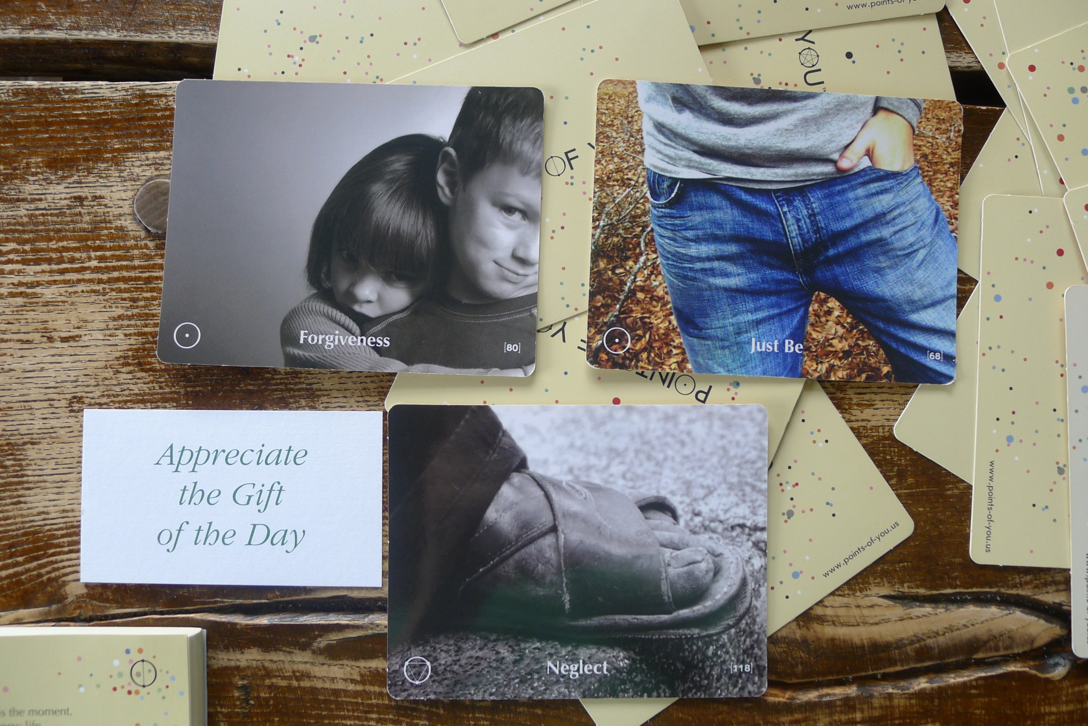
РОЗШИРЕННЯ - expanding

Slide 7
Особа, що підтримує – створення визначення
Знайди одне важливе для Тебе слово, яке відноситься до того, яким чином Ти розумієш це поняття.
Напиши його в центрі діаграми асоціацій
Створи визначення: Чим для тебе є це слово, яким є Твоє визначення особи, яка підтримує інших……/

Slide 8
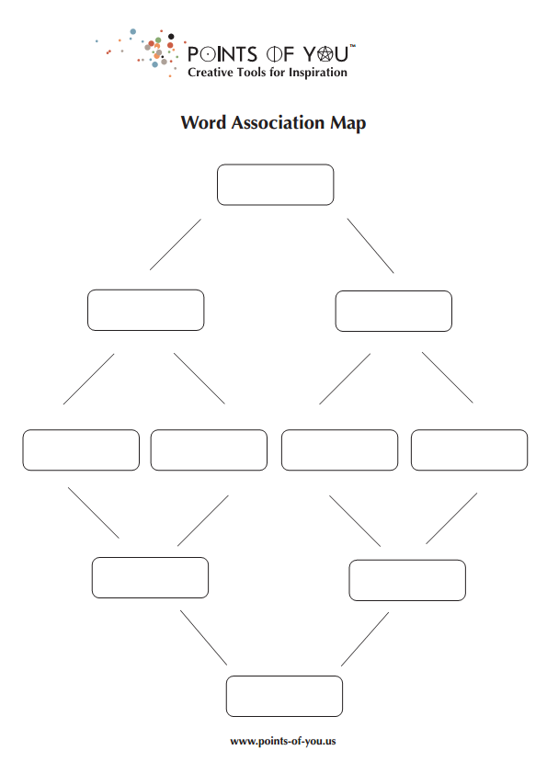

Slide 9
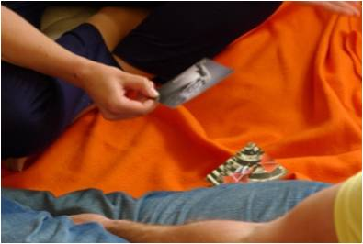
ПОЄДНАННЯ - connecting

Slide 10
Рефлексія
Прочитайте по черзі перше і останнє слово.
Яким чином Твоє визначення стосується до карти потреб?

Slide 11
Співпраця з особою, що підтримує
Витягни три картки, розклади їх випадковим чином.
Чим для мене є співпраця з вчителем-консультантом /вчителем-предметником?
Що я можу внести до цієї співпраці?
Чого я очікую?
Рефлексія разом з усіма, запис на фліп-чарті…..

Slide 12
ПЕДАГОГІЧНИЙ НАГЛЯД
ФУНКЦІЯ ДОПОМІЖНОГО ХАРАКТЕРУ
ФУНКЦІЯ КОНТРОЛЬНОГО ХАРАКТЕРУ
ЯКІСНИЙ РОЗВИТОК РОБОТИ ШКОЛИ / ОСВІТНЬОЇ УСТАНОВИ

Slide 13
Вправа
Пригадай собі ситуацію з професійного життя, у взаємовідносинах з іншою особою, наприклад з керівником, коли Ти чітко відчув(ла), що Ти отримав(ла) підтримку? ........
Що особливого зробила ця особа? Яка її поведінка, слова, які вона висловила, вплинули на те, що Ти подумав(ла): “вона мене підтримує”.

Slide 14
Наш досвід
Дивилась на мене
Сіла біля мене
Підтакувала
Переконувалась, що правильно розуміє те, що я їй говорив(ла)
Посміхалась
Зробила це замість мене
Порекомендувала мені почитати
Підтвердила, що цій ситуації слід робити
Заохочувала, що я не здавався(лась)
Підтверджувала, що я це роблю правильно
Проінформувала мене, що я роблю не так як треба
Задавала адекватні запитання
Схиляла мене до роздумів і до самостійного прийняття рішення

Slide 15
Рефлексія……
Які цінності ховаються за вищенаведеними навичками?
Безпека, правдивість, повага, лояльність, дружність, емпатія, радість, сміливість, здоров'я, толерантність, вирозумілість, гармонія, честь, престиж, чесність………

Slide 16
Рефлексія….
Пошукай у виконанні Твоєї нової ролі події, які пов'язанні з цими цінностями.
Які ще цінності мають для Тебе значення?
Виходячи з яких цінностей Ти дієш / будеш діяти, виконуючи цю професійну роль?

Slide 17
Типи повідомлень
Повідомлення-покарання
Повідомлення-структура
Повідомлення-опіка
Повідомлення-підтримка

Slide 18
ПОВІДОМЛЕННЯ – КРИТИКА І ПОКАРАННЯ
Мають на меті викликати почуття вини, дати комусь зрозуміти, що з ним щось не так.

Slide 19
ПОВІДОМЛЕННЯ-СТРУКТУРА
Дають інструкцію щодо діяльності, повчають, яким чином хтось повинен повестися і що зробити.

Slide 20
ОПІКУНСЬКО-РЯТУВАЛЬНЕ ПОВІДОМЛЕННЯ
Мають місце тоді, коли передавач повідомлення залучається до вирішення проблеми, надає допомогу, виручає, бере на себе ініціативу.

Slide 21
ПОВІДОМЛЕННЯ - ПІДТРИМКА
дають простір діяти іншій особі, трактуючи її як повноцінну особу, яка в стані самостійно вирішити проблему.
Такі повідомлення складаються з трьох елементів:
1. Відображення почуттів іншої особи;
2. Висловлення переконання, що особа до якої ми звертаємось, прийме правильне рішення (самостійно справиться з проблемою);
3. Декларації своєї готовності надати підтримку у момент коли іншій особі така підтримка знадобиться.

Slide 22
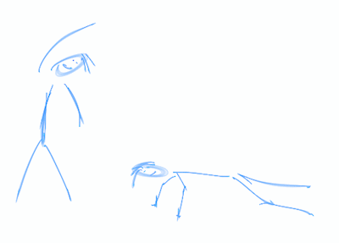
ВПРАВА

Slide 23

Стилі комунікації

Slide 24
ВПРАВА

Slide 25
Вправа
Поділ на 4 групи – однаковий стиль
Сформулюйте за допомогою “свого стилю” повідомлення педагогічній раді про зміни які відбудуться у школі
Презентація перед усіма

Slide 26
Вправа
Моє ставлення до зміни, яку ти зініціюєш у школі:
Вибери три окреслення, які для Тебе найближчі:
Сприйняття, Залучення, Ентузіазм, Надія,
Очікування, Відмова, Опір
Розклади їх за рівнем важливості і приклей на картку

Slide 27
ЛЮДИ В СИТУАЦІЇ ЗМІН
З ЧОГО ВИПЛИВАЄ НАШЕ СТАВЛЕННЯ ЩОДО ЗМІНИ?
Усвідомлення ролей
Досвід
Знання щодо змісту зміни
Усвідомлення того, що завдяки визначеній позиції нам буде легше пройти крізь зміни
Віра, що зміни принесуть щось краще
Відчуття впливу на зміни
Ширша перспектива бачення змін
Особистісні схильності
Передбачувані користі і втрати

Slide 28
Типи ставлення щодо змін
ЕНТУЗІАСТ
Сприйняття
Залучення
Ентузіазм
СКЕПТИК
Надія
Очікування
ОПОНЕНТ
Відмова
Опір

Slide 29
Вказівки і реалізація завдань - вправа
Подумайте, яким чином наше ставлення може впливати на реалізацію завдань, які ми повинні виконати?
Поділ на 3/6 груп
Завдання для груп:
Підготуйте аналіз “+ “ та “-” даного ставлення до виконання завдання (7 хв.).
Вказівки для особи, яка представляє дане ставлення – що робити, щоб ефективно, дієво і з задоволенням виконати завдання? ( 8 хв.).
Представлення перед усіма (3/6 х 3хв).
Разом: приблизно 30 хв.

Slide 30
ЕНТУЗІАСТ (сприйняття, залучення, ентузіазм) |  | СКЕПТИК (надія, очікування) |  | ОПОНЕНТ (відмова, опір)
+ | - | + | - | + | -
Локомотив поступу | „сліпий” щодо загроз | Холодний спостерігач, бачить + i - | Не залучається, пасивний | Оголює слабкості зміниny | Гальмує запровадження зміни
Енергія | „рожеві окуляри” – відсутність об’єктивізму | Приймає продумані рішення | Нарікає | Бачить небезпеки | Критиканство
Відкритість | Може не сприймати інших позицій, ставлень, в тому числі опору | Тримає дистанцію | Може гальмувати процес запровадження змін | Гальмує шапкозакидательську діяльність | Може потягнути за собою інших опонентів і скептиків
Готовність до швидкого впровадження зміни |  |  |  | Збуджує, мотивує до аналізу, дискусії, подальшого пошуку | Може зупинити зміну
Оптимізм, віра в успіх |  |  |  | Змушує добре підготувати зміну (ідеологічний, організаційний і тематичний боки)

Slide 31
Що допоможе залучити до змін?
ЕНТУЗІАСТА | СКЕПТИКА | ОПОНЕНТА
Візуалізація зміни з метою впорядкування погляду | Розвіювання сумнівів | Усвідомлення (знання) мети змін
Надання конкретної ролі | Точний план діяльності | Упевненість, що зміна добре підготовлена
Погляд з чужої точки зору (скептика і опонента) | Робота в команді | Знання про те, що я і моя організація матимемо від цієї зміни (користь, можливі втрати)
Знайдення виходу для надмірної енергії | Контракт на рівні системи | Відчуття впливу і спільного прийняття рішень
Бути вислуханим | Знання про мою роль і очікування щодо мене | Почуття безпеки
 | Зустріч з особою, яка переконана в ідеї і важлива для мене (достовірна) | Буття вислуханим як опонент
 |  | Можливість дискутувати про свої побоювання і застереження
 |  | Час щоб обдумати зміни(„+” і „-„)
 |  | Як втратити якомога менше?
 |  | Отримати роль гідну компетентності

Slide 32
Зустріч з директором - вправа
Основні пункти запишіть на плакати і представте усій групі
Що і навіщо варто зробити до зустрічі (І, ІІ)
Під час зустрічі (І,ІІ, ІІІ, IV)
Після зустрічі (ІІІ, IV)
Щоб цілі було досягнуто ефективним чином (не виконуємо нічого непотрібного, діяльність не вимагає часу більше, ніж це необхідно)
Діяльність
Користь для нас і директора
15 хвилин !

Slide 33
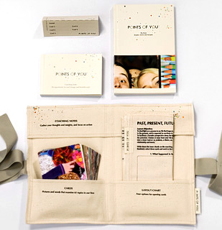
Коучінгова ГРА

Slide 34
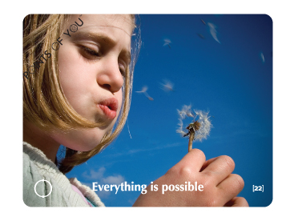
Слово “думати” китайською означає:
“МАЄШ КАРТИНКУ В РОЗУМІ”

Slide 35
Вправа
Зберіться в пари. Визначте, хто буде особою А, а хто особою Б.
А – говорить, Б – слухає, пізніше навпаки.
Кожен витягує окрему картку.
Сконцентруйся на першій думці, подумай, що Тебе притягує? Які викликає емоції. Пошукай значення…..

Slide 36
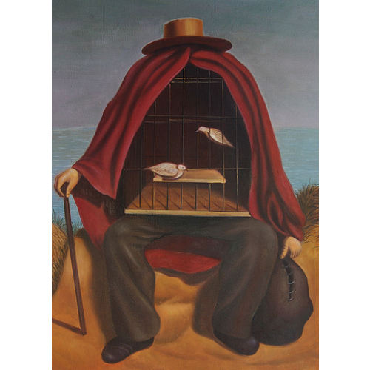
Що є цінним у виконанні моєї ролі?

Slide 37
Обміняйтесь картками і поміняйте особу в парі

Slide 38

Що є зайвим у виконанні цієї ролі?

Slide 39
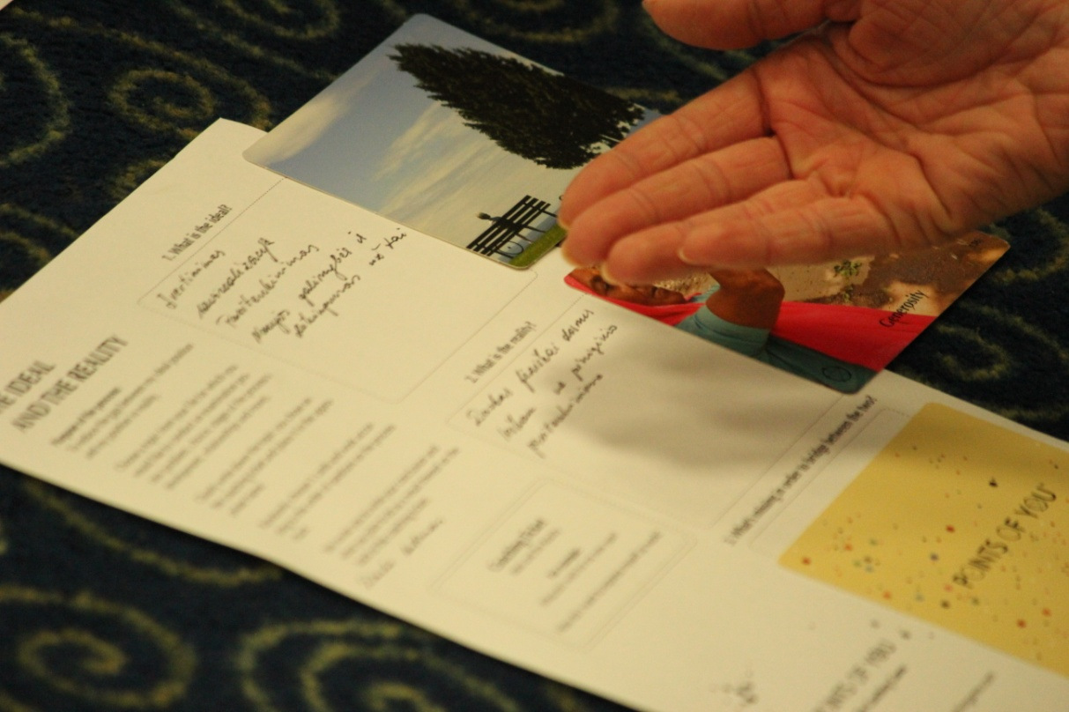
рішення - Focus
НОТАТКИ: ЩО Я З ЦИМ ЗРОБЛЮ ПРОТЯГОМ 24 ГОДИН, ТИЖНЯ, МІСЯЦЯ

Slide 40
Зміни партнера, витягни нову картку.
Що я зроблю у зв'язку з цим?

Slide 41
Метафори, за допомогою яких ми висловлюємося, поєднують тіло і думку, матеріалізують відчуття речей у нашому житті, є рухомими, матеріалізованими вимірами мови.
„A widening field”, Miranda Tufnell, Chris Crickmay

